Slide 1

Wszawica w palcówkach nauczania i wychowania
Zapobieganie i zwalczanie wszawicy u dzieci i młodzieży reguluje Stanowisko Departamentu Matki i Dziecka w Ministerstwie Zdrowia.
Wszawica od 2008 r. nie jest ujęta w wykazie chorób zakaźnych, stanowiących załącznik do obowiązującej ustawy o zapobieganiu oraz zwalczaniu zakażeń i chorób zakaźnych u ludzi.

Slide 2
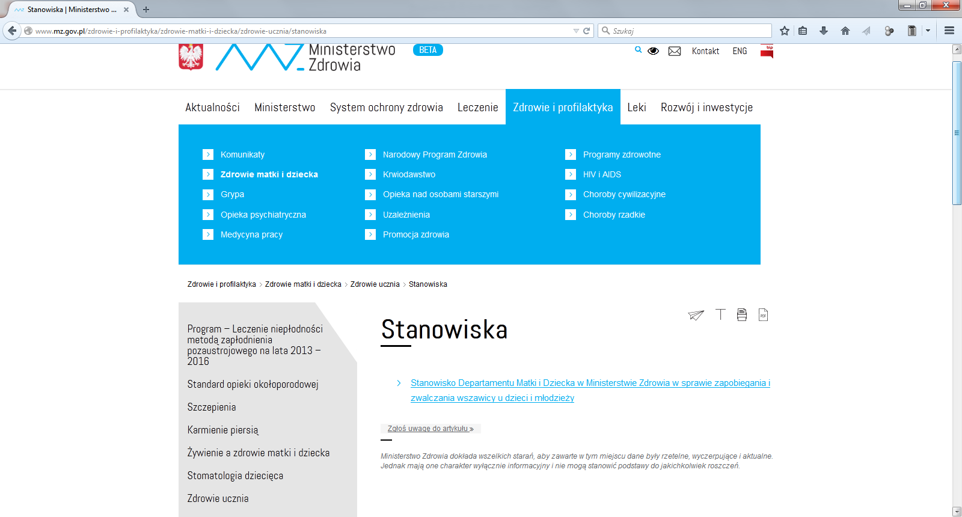

Slide 3
Wszawica w palcówkach nauczania i wychowania
Informacja o wystąpieniu wszawicy w środowisku przedszkolnym/szkolnym
Dyrektor
powiadamia Rodziców o terminie planowanej kontroli czystości głów w grupie/klasie
zarządza kontrolę czystości skóry głowy w grupie / klasie
Pielęgniarka, osoba upoważniona
wykonuje przegląd głów dzieci, z zachowaniem intymności
Potwierdzona wszawica
Pielęgniarka, osoba upoważniona
informuje Dyrektora o wynikach kontroli i skali zjawiska
zawiadamia Rodziców/Opiekunów dzieci, u których stwierdzono wszawicę o konieczności podjęcia niezwłocznych zabiegów higienicznych także w odniesieniu do pozostałych członków Rodziny
w razie potrzeby instruuje Rodziców/Opiekunów o skutecznych zabiegach higienicznych

Slide 4
Wszawica w palcówkach nauczania i wychowania
Potwierdzona wszawica
Dyrektor
niezwłocznie informuje wszystkich Rodziców/Opiekunów o stwierdzeniu wszawicy w danej grupie / klasie
zaleca wzmożoną kontrolę czystości głowy dziecka oraz pozostałych członków Rodziny
wdraża działania informacyjno-edukacyjne
Rodzic / Opiekun
prowadzi zabiegi higieniczne uwzględniając informacje zawarte w ulotce preparatu zwalczającego wszy
Ocena skuteczności podjętych działań
Pielęgniarka, osoba upoważniona
po upływie 7-10 dni przeprowadza kontrolę stanu czystości głowy dziecka/ucznia, sprawdzając skuteczność zabiegów higienicznych przeprowadzonych przez Rodziców/Opiekunów
informację o wynikach kontroli przekazuje Dyrektorowi

Slide 5
Wszawica w palcówkach nauczania i wychowania
Ocena skuteczności podjętych działań
Dyrektor
w przypadku nieskuteczności / niepodjęcia zalecanych działań higienicznych przez Rodziców / Opiekunów
w przypadku zgłoszenia przez Rodziców / Opiekunów trudności w przeprowadzeniu kuracji
zawiadamia Miejski Ośrodek Pomocy Społecznej o konieczności wzmożenia nadzoru nad realizacją funkcji opiekuńczych przez Rodziców / Opiekunów dziecka oraz udzielenia potrzebnego wsparcia
MOPS
interwencja w środowisku rodzinnym, zgodnie z kompetencjami

Slide 6
Wszawica w palcówkach nauczania i wychowania
Wsparcie działań informacyjno-edukacyjnych w placówce nauczania i wychowania – profilaktyka wszawicy
www.pokonajwszy.pwn.pl
www.problem-z-glowy.pl

